Slide 1


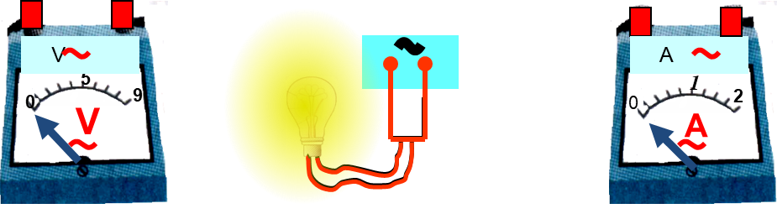
Bài 15
TÁC DỤNG CỦA DÒNG
ĐIỆN XOAY CHIỀU

Slide 2






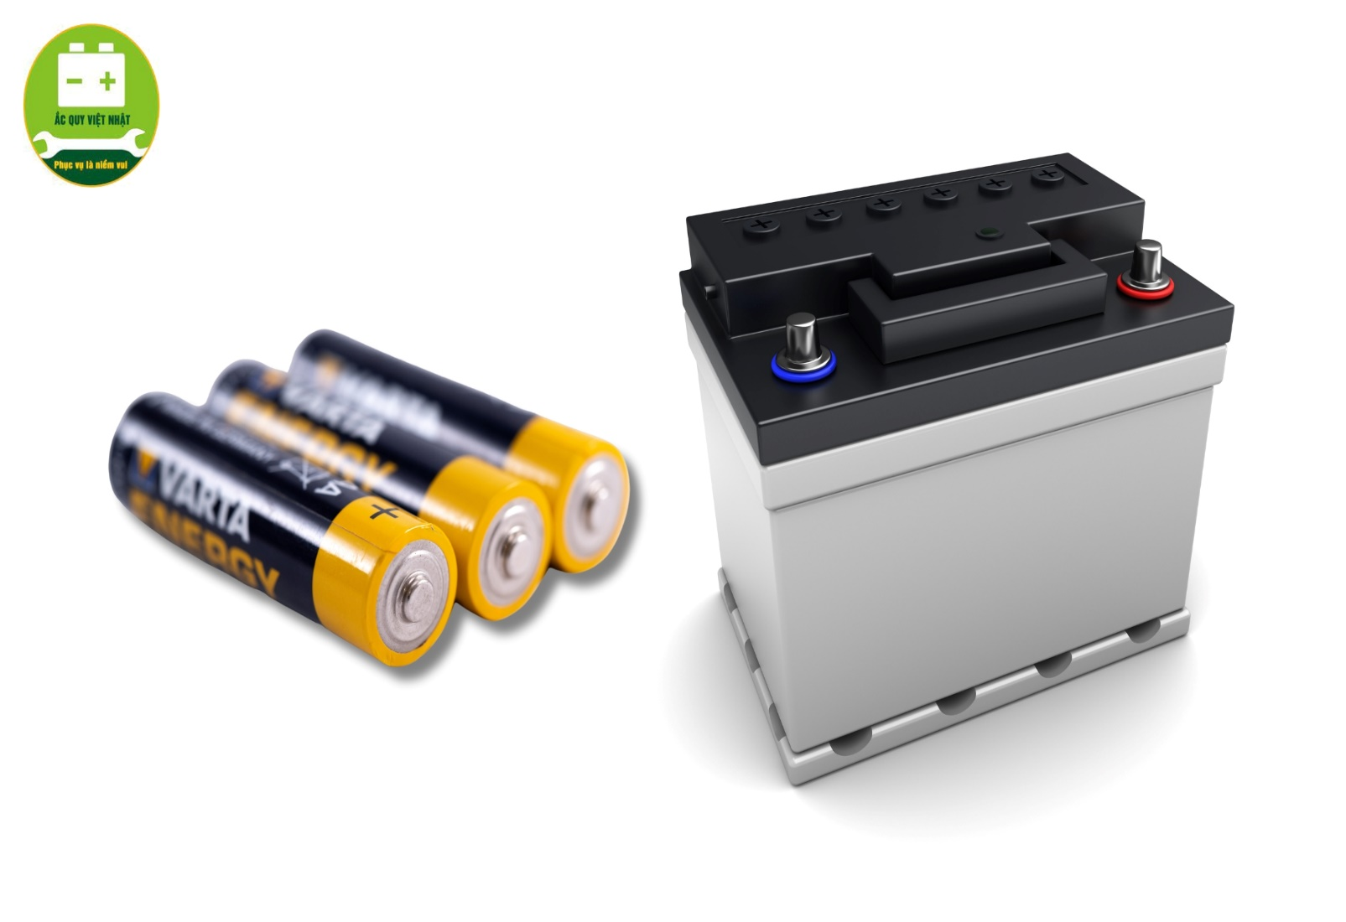









Slide 3

Câu hỏi số 1: Tác dụng nhiệt của dòng điện trong các dụng cụ nào dưới đây là có lợi?
A
A. Nồi cơm điện
B. Quạt điện
C. Máy thu hình (tivi)
D.Máy bơm nước

Slide 4
Câu hỏi số 2:
Dòng điện có tác dụng sinh lí khi nào?
A. Khi ở gần cơ thể người và các động vật.
B. Khi đi qua cơ thể người và các động vật.
C. Khi có cường độ lớn.
D. Khi có cường độ nhỏ.
B

Slide 5
Câu hỏi số 3:
Khi có dòng điện chạy qua một bóng đèn dây tóc, phát biểu nào sau đây là đúng?
A. Bóng đèn chỉ nóng lên .
B. Bóng đèn chỉ phát sáng.
C. Bóng đèn vừa phát sáng, vừa nóng lên.
D. Bóng đèn phát sáng nhưng không nóng lên.
C

Slide 6
Câu hỏi số 4: Trong các trường hợp sau đây, những trường hợp nào không ứng dụng tác dụng hoá học của dòng điện?
A. Mạ kim loại.
B. Châm cứu.
C. Luyện kim.
D. Đúc điện.
B

Slide 7
Bài 15
TÁC DỤNG CỦA DÒNG
ĐIỆN XOAY CHIỀU

Slide 8


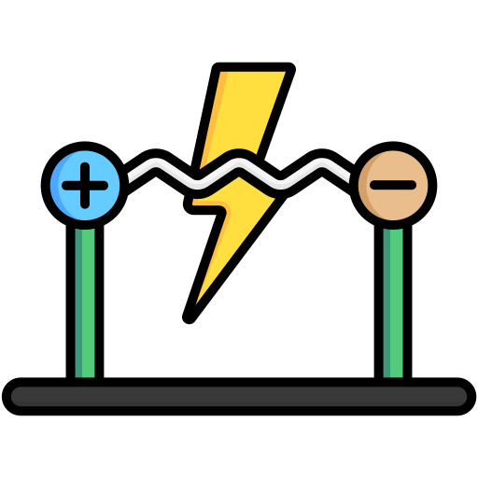


NỘI DUNG BÀI HỌC
Tác Dụng Nhiệt
Tác Dụng
Phát Sáng
Tác Dụng Từ
Tác Dụng
Sinh Lí

Slide 9

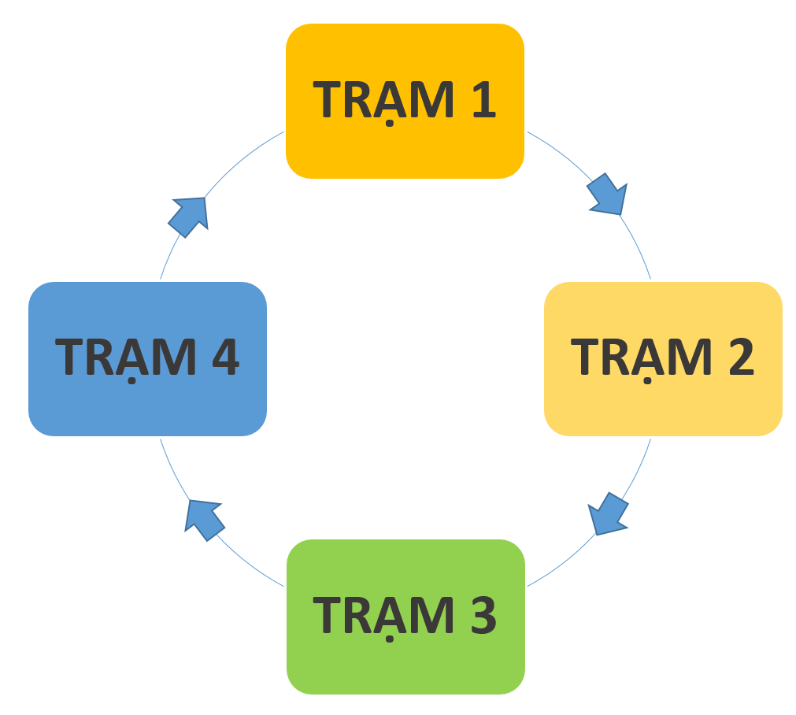
HOẠT ĐỘNG NHÓM THEO TRẠM
- Hình thức: 4 nhóm (4 tổ)
- Nhiệm vụ:
+ Nhóm 1 – Trạm 1 – Bố trí máy tính và đoạn video thí nghiệm
+ Nhóm 2 – Trạm 2 – Bố trí máy tính cho HS thực hiện thí nghiệm ảo
+ Nhóm 3 – Trạm 3 – Bố trí các câu hỏi, tranh ảnh liên quan.
+ Nhóm 4 – Trạm 4 – Bố trí các câu hỏi, tranh ảnh liên quan.
- Ở mỗi trạm, các nhóm sẽ có 5 phút để suy nghĩ và trả lời các yêu cầu, sau đó các nhóm di chuyển đến trạm tiếp theo, kết thúc khi các nhóm hoàn thành hết tất cả các yêu cầu ở các trạm.
HS các nhóm di chuyển theo sơ đồ

Slide 10

TRẠM 1
Câu 1. Nêu hiện tượng xảy ra với các mẫu giấy được treo trên thanh sắt. Hiện tượng trên chứng tỏ điều gì?
Video về thí nghiệm
Trả lời
- Các mẫu giấy bị cháy, chứng tỏ dòng điện có tác dụng nhiệt.

Slide 11
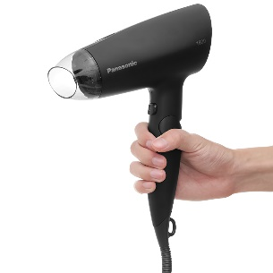
TRẠM 1
Câu 2. Quan sát Hình 15.1 và cho biết:
a. Cảm giác của tay thế nào khi chạm vào vỏ nhựa máy sấy tóc đang hoạt động?
b. Hơi nóng thổi ra từ đầu sấy của máy sấy tóc chứng tỏ năng lượng điện được chuyển hoá thành những dạng năng lượng nào?
c. Từ kết quả trên chứng tỏ dòng điện xoay chiều có tác dụng gì?
Trả lời
a. Cảm giác tay hơi nóng khi chạm vào vỏ nhựa máy sấy tóc đang hoạt động
b. Hơi nóng thổi ra từ đầu sấy của máy sấy tóc chứng tỏ năng lượng điện được chuyển hóa thành nhiệt năng
c. Từ kết quả trên chứng tỏ dòng điện xoay chiều có tác dụng nhiệt

Slide 12
TRẠM 1
Câu 3. Nêu một số ví dụ về thiết bị điện sử dụng dòng điện xoay chiều có tác dụng nhiệt, có tác dụng nhiệt gây hao phí năng lượng?
Trả lời
- Dòng điện xoay chiều chạy qua máy sưởi, quạt điện, nồi cơm điện... sẽ làm chúng nóng lên, chứng tỏ dòng điện xoay chiều có tác dụng nhiệt. Năng lượng điện của dòng điện xoay chiều đã chuyển hoá thành năng lượng nhiệt.
- Dòng điện xoay chiều chạy qua quạt điện làm cánh quạt quay, đồng thời làm quạt nóng lên một chút. Lúc này, tác dụng nhiệt của dòng điện xoay chiều gây ra hao phí năng lượng điện.

Slide 13
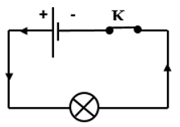

TRẠM 2
Hãy lắp ráp mạch điện đơn giản với các dụng cụ đã cho và trả lời các câu hỏi sau:
Câu 1. Khi đóng công tắc, bóng đèn như thế nào? Chứng tỏ điều gì?
Trả lời
- Khi đóng công tắc, dòng điện chạy qua bóng đèn và phát sáng. Chứng tỏ dòng điện có tác dụng phát sáng.

Slide 14
TRẠM 2
Hãy lắp ráp mạch điện đơn giản với các dụng cụ đã cho và trả lời các câu hỏi sau:
Câu 2. Nêu một số ví dụ về tác dụng phát sáng của dòng điện xoay chiều
Trả lời
- Làm sáng bóng đèn bút thử điện để nhận biết có điện hay không.
- Làm đèn đi - ốt phát quang (đèn LED) trong các dụng cụ như ra - đi – ô, máy tính, điện thoại, …
- Làm đèn ống phát sáng: Có chất bột phát quang phủ bên trong thành ống. Khi dòng điện chạy qua, chất bột này phát sáng nên đèn nóng lên rất ít.

Slide 15
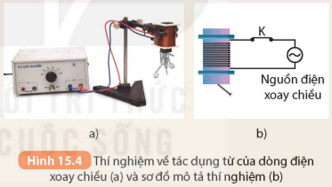
TRẠM 3
Câu 1. Quan sát Hình 15.4 và cho biết:
Khi đóng công tắc K để dòng điện xoay chiều chạy qua cuộn dây thì đinh sắt bị hút lên, chứng tỏ dòng điện có tác dụng gì?
Trả lời
- Khi đóng công tắc K để dòng điện xoay chiều chạy qua cuộn dây thì đinh sắt bị hút lên, chứng tỏ dòng điện có tác dụng từ

Slide 16
TRẠM 3
Câu 2. Hiện tượng có gì khác không nếu thay dòng điện xoay chiều bằng dòng điện một chiều?
Trả lời
- Không, nếu dòng điện xoay chiều được thay bằng dòng điện một chiều, sẽ không có tác dụng từ. Cần dòng điện xoay chiều để tạo tác dụng từ, và dòng điện một chiều không tạo ra từ.

Slide 17
TRẠM 4
Câu 1. Tác dụng sinh lí của dòng điện là gì?
Trả lời
- Dòng điện có tác dụng sinh lí khi đi qua cơ thể người và các động vật.
Câu 2. Nêu một số ứng dụng của dòng điện xoay chiều trong y tế để điều trị cho bệnh nhân
Trả lời
Tác dụng của dòng điện trong y học
Tăng tuần hoàn máu.
Giảm đau, viêm xương khớp.
Kích thích cơ
Hỗ trợ điều trị mất ngủ

Slide 18




Các tác dụng của dòng điện
Tác dụng nhiệt (ví dụ bàn là, máy sưởi,..)
Tác dụng phát sáng (ví dụ đèn LED, đèn huỳnh quang,....);
Tác dụng tử (ví dụ chuông điện, rơ-le điện,...);
Tác dụng sinh lí (ví dụ khi đi qua cơ thể người và sinh vật).

Slide 19

Dựa vào tác dụng sinh lí của dòng điện xoay chiều, hãy nêu một số quy tắc cần thiết để đảm bảo an toàn trong sử dụng điện.

Slide 20
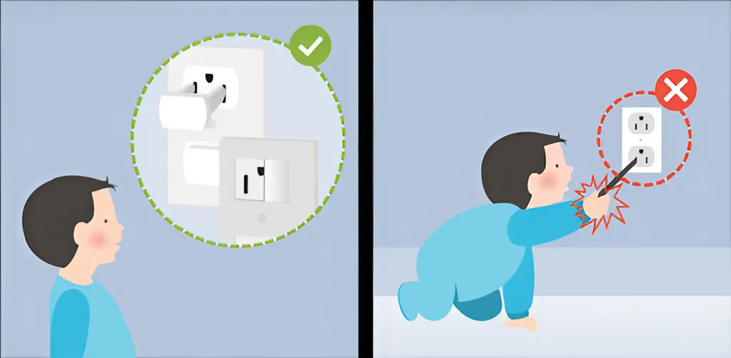
Không tiếp xúc trực tiếp với nguồn điện hoặc các dòng điện trên 10 mA.

Slide 21
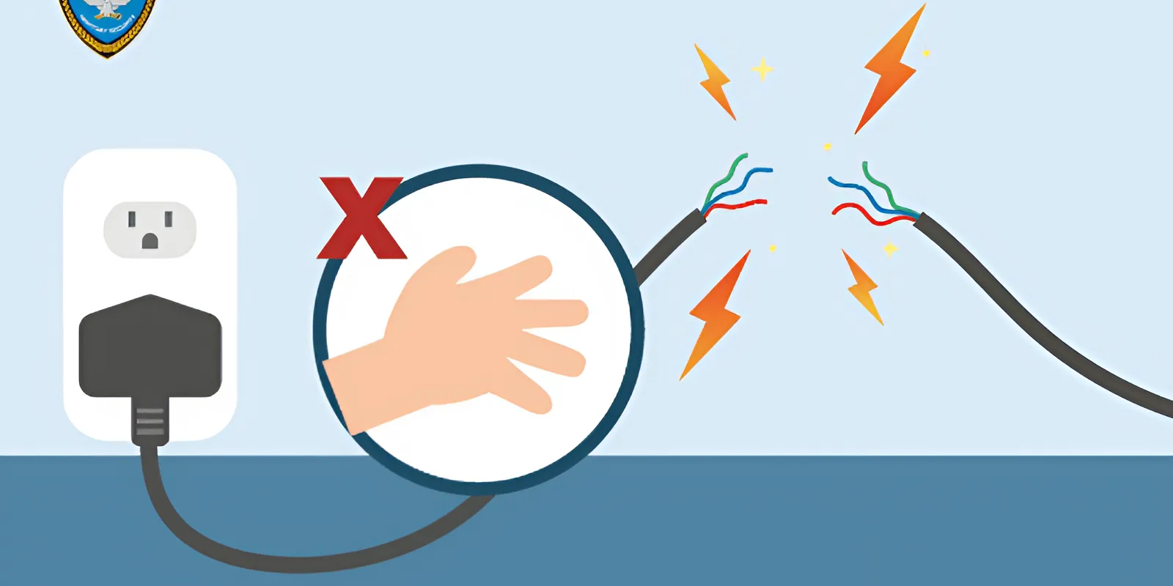
Sử dụng dây dẫn điện chất lượng tốt để tránh rò ri điện, gây giật điện hoặc cháy nổ.

Slide 22
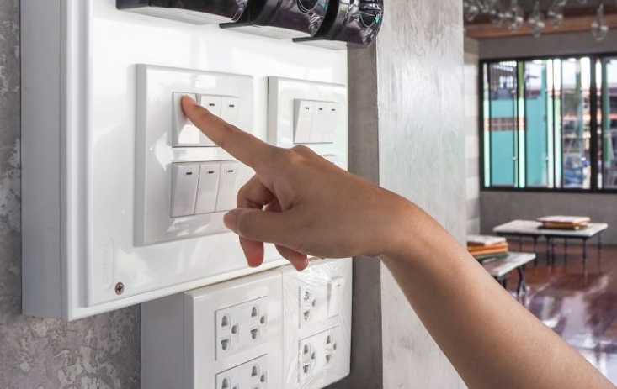
Lắp công tắc, cầu dao để có thể ngắt điện khi có sự cố.

Slide 23
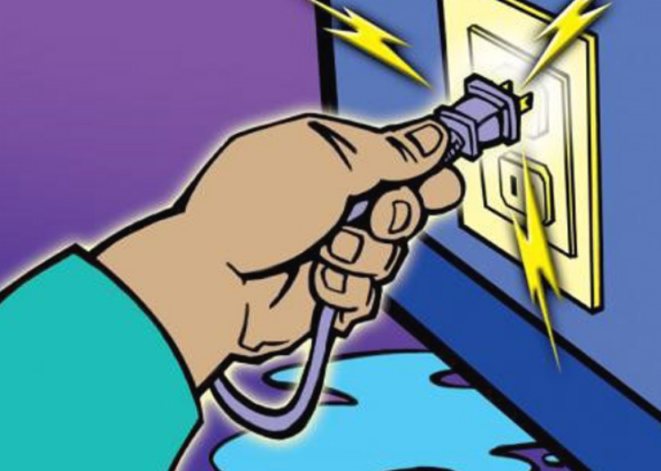
Không sử dụng điện khi tay ướt.

Slide 24
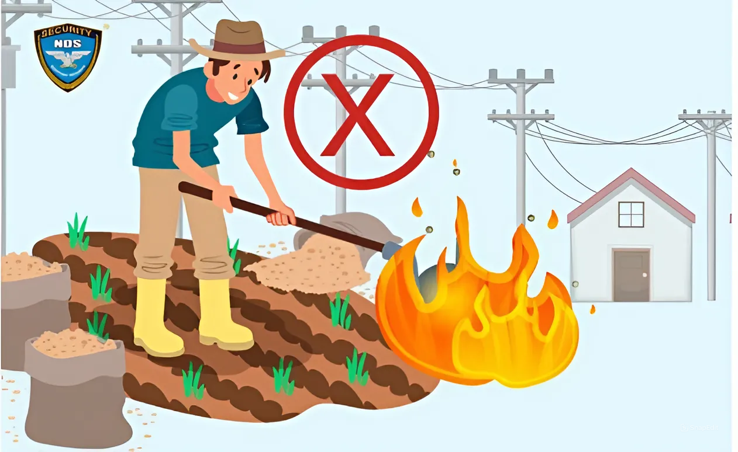
Không để thiết bị phát nhiệt gần các đồ vật dễ cháy nổ.

Slide 25
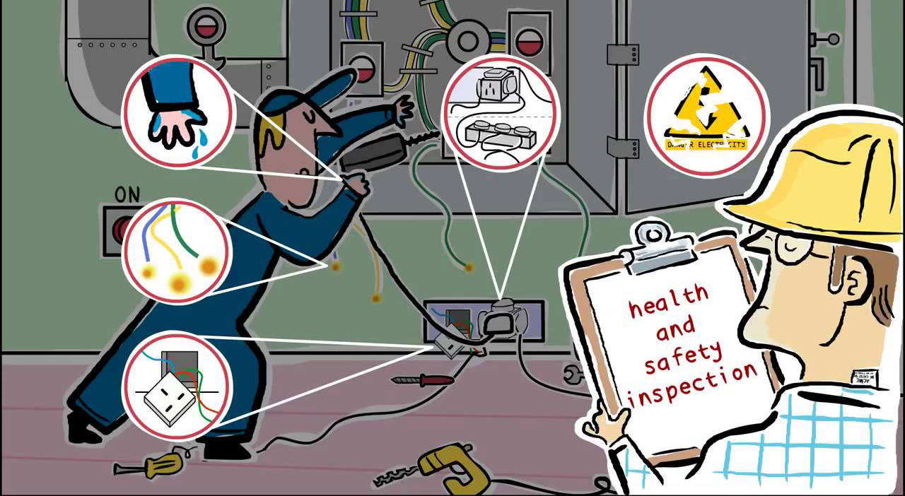
Kiểm tra, bảo hành các thiết bị điện định kì và thường xuyên.

Slide 26
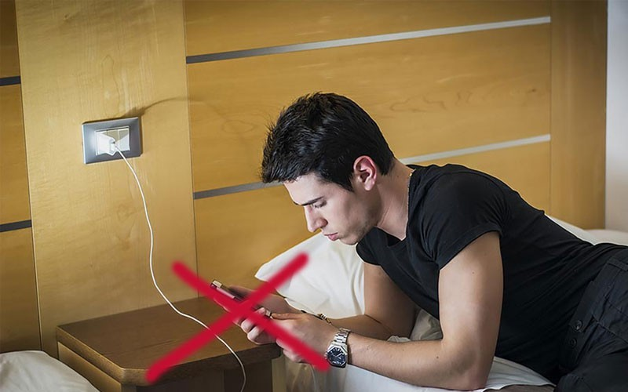
Không vừa sạc điện vừa sử dụng các thiết bị điện.

Slide 27
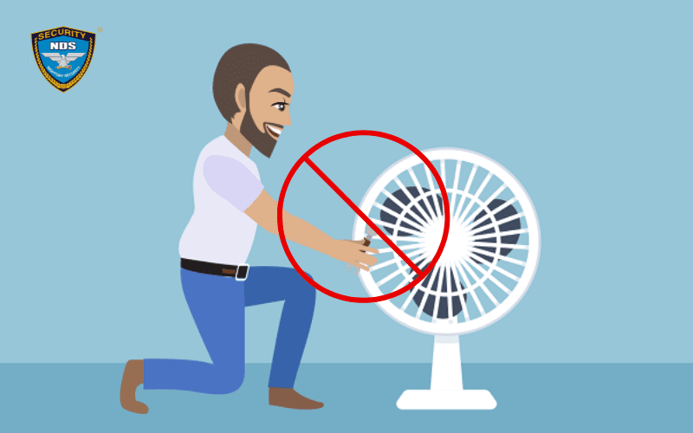
Không tự ý sửa chữa nếu không hiểu rõ về điện

Slide 28


LUYỆN TẬP

Slide 29
Câu 1: Các thiết bị nào sau đây không sử dụng dòng điện xoay chiều?
A. Máy thu thanh dùng pin.
B. Bóng đèn dây tóc mắc vào điện nhà 220V.
C. Tủ lạnh.
D. Ấm đun nước

Slide 30
Câu 2. Chọn phát biểu đúng về dòng điện xoay chiều:
A. Dòng điện xoay chiều có tác dụng từ yếu hơn dòng điện một chiều.
B. Dòng điện xoay chiều có tác dụng nhiệt yếu hơn dòng điện một chiều.
C. Dòng điện xoay chiều có tác dụng sinh lý mạnh hơn dòng điện một chiều.
D. Dòng điện xoay chiều tác dụng một cách không liên tục.

Slide 31
Câu 3: Thiết bị nào sau đây có thể hoạt động tốt đối với dòng điện một chiều lẫn dòng điện xoay chiều?
A. Đèn điện
B. Máy sấy tóc
C. Tủ lạnh
D. Đồng hồ treo tường chạy bằng pin

Slide 32
Câu 4. Đặt một nam châm điện A có dòng điện xoay chiều chạy qua trước một cuộn dây dẫn kín B. Sau khi công tắc K đóng thì trong cuộn dây B có xuất hiện dòng điện cảm ứng. Người ta sử dụng tác dụng nào của dòng điện xoay chiều?
A. Tác dụng cơ
B. Tác dụng nhiệt
C. Tác dụng quang
D. Tác dụng từ.

Slide 33
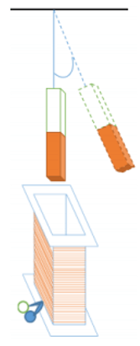
Câu 5. Khi treo nam châm lên giá đỡ bằng một sợi dây và kích thích cho nam châm dao động qua lại trước cuộn dây dẫn kín thì bóng đèn led sẽ như thế nào? Hãy giải thích hiện tượng này?
Trả lời
- Bóng đèn led sẽ luân phiên sáng tắt.
- Vì khi nam châm dao động qua lại trước cuộn dây thì dòng điện cảm ứng xuất hiện trong cuộn dây là dòng điện xoay chiều. Khi dòng điện có chiều trùng với hai đầu bóng đèn led thì bóng đèn sẽ sáng, khi dòng điện đổi chiều thì bóng đèn sẽ không sáng

Slide 34
“VẬN DỤNG CHO CÁC NHÓM”
- Thời gian
- Nhiệm vụ: Hoàn thành PHT

Slide 35
Câu 1. Như ta đã biết, tác dụng hoá học của dòng điện một chiều được ứng dụng trong mạ kim loại. Trong ứng dụng này, có thể dùng dòng điện xoay chiều để thay thế dòng điện một chiều không? Vì sao?
Trả lời
- Có thể sử dụng dòng điện xoay chiều để thay thế dòng điện một chiều trong mạ kim loại, nhưng hiệu quả sẽ không cao bằng. Vì dòng điện 1 chiều di chuyển theo một chiều nhất định, giúp cho các ion kim loại di chuyển theo hướng xác định, bám đều trên bề mặt kim loại cần mạ mà dòng điện xoay chiều liên tục thay đổi chiều, khiến cho các ion kim loại di chuyển hỗn loạn, không bám đều trên bề mặt kim loại cần mạ.

Slide 36
Câu 2. Nêu một số biện pháp để đảm bảo an toàn khi sử dụng dòng điện xoay chiều.
Trả lời
- Một số biện pháp để đảm bảo an toàn khi sử dụng dòng điện xoay chiều:
+ Tránh xa các đường dây điện cao áp.
+ Không sử dụng điện thoại di động khi đang sạc.
+ Không để trẻ em chơi đùa với các thiết bị điện.
+ Thường xuyên tuyên truyền, giáo dục về an toàn điện.

Slide 37
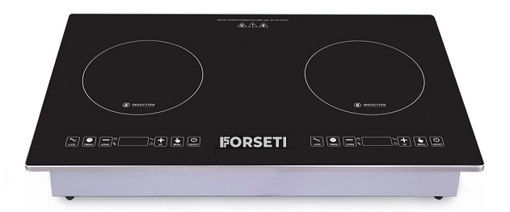
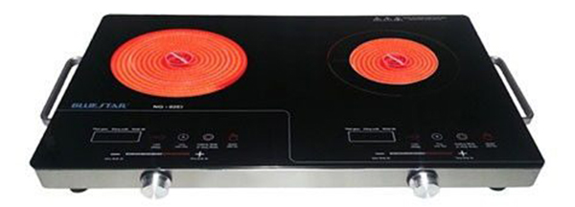
Câu 3. Bếp hồng ngoại và bếp từ dùng dòng điện xoay chiều để đun nấu. Tìm hiểu những điểm giống và khác nhau về tác dụng của dòng điện xoay chiều ở hai loại bếp này.
Trả lời
- Thời gian đun nấu thức ăn là điểm khác biệt rõ ràng giúp bạn có thể phân biệt được bếp từ và bếp hồng ngoại. Khả năng làm nóng trực tiếp đáy nồi của bếp từ (bếp điện từ) nhanh hơn so với bếp hồng ngoại. Còn đối với bếp hồng ngoại thì đun nóng mặt bếp sau đó mới đun nóng đến nồi. Vì vậy, về thời gian nấu, bếp từ nấu nhanh hơn và không tiêu tốn nhiệt lượng như bếp hồng ngoại.

Slide 38
Câu 3. Bếp hồng ngoại và bếp từ dùng dòng điện xoay chiều để đun nấu. Tìm hiểu những điểm giống và khác nhau về tác dụng của dòng điện xoay chiều ở hai loại bếp này.
Trả lời
- Có thể an tâm sử dụng bếp từ vì bạn có thể chạm tay mặt bếp trừ vùng tiếp xúc với đáy nồi mà không sợ bị bỏng tay. Khác với bếp từ, bề mặt của bếp hồng ngoại vẫn khá nóng sau khi đã tắt công tắc hoạt động.
- Hơn thế nữa, bếp điện từ chỉ hoạt động chỉ khi đặt đúng nồi trên mặt bếp, thế nên thiết bị bếp từ này khá an toàn khi sử dụng, đặc biệt khi được dùng trong gia đình có trẻ nhỏ.

Slide 39
Câu 3. Bếp hồng ngoại và bếp từ dùng dòng điện xoay chiều để đun nấu. Tìm hiểu những điểm giống và khác nhau về tác dụng của dòng điện xoay chiều ở hai loại bếp này.
Trả lời
- Do thời gian nấu của bếp từ nhanh hơn nhiều so với bếp hồng ngoại, hiệu suất cao hơn, nên điện năng sử dụng khi đun nấu cùng lượng thức ăn thì bếp điện từ dùng ít điện hơn bếp hồng ngoại. Vì thế, khi sử dụng bếp từ giúp bạn tiết kiệm điện năng và chi phí cho việc nấu nướng.

Slide 40
CẢM ƠN CÁC EM
ĐÃ CHÚ Ý LẮNG NGHE

